Slide 1
전자회로실험1
9주차
2019.05. 01
김남용

Slide 2
Contents
1. LCD 회로도
2. LCD 함수
3. LCD 커서
4. 과제

Slide 3
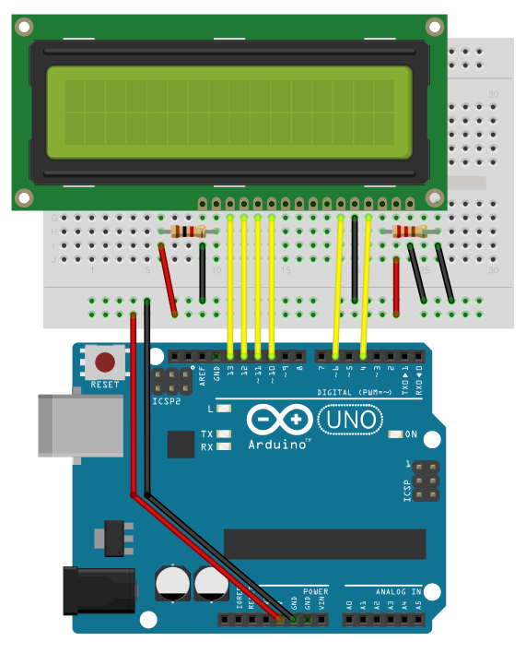
LCD 회로도
LCD to 아두이노 배선
1: GND
2: Vcc
3: 220Ω - GND
4: 아두이노 4pin
5: GND
6: 아두이노 6pin
7~10 : Not Used
11: 아두이노 10pin
12: 아두이노 11pin
13: 아두이노 12pin
14: 아두이노 13pin
15: 1KΩ - VCC
16: GND

Slide 4
LCD 회로도
LCD Pin 정보
1~2: LCD 전원
3: LCD Backlight 밝기 조절
4: RS, 출력 위치 결정
5: R/W, 읽기, 쓰기 결정
6: Enable, 쓰기 가능하도록 설정
7~14: Data
(실험에서는 11~14pin을 사용)
15~16: Backlight LED 전원

Slide 5
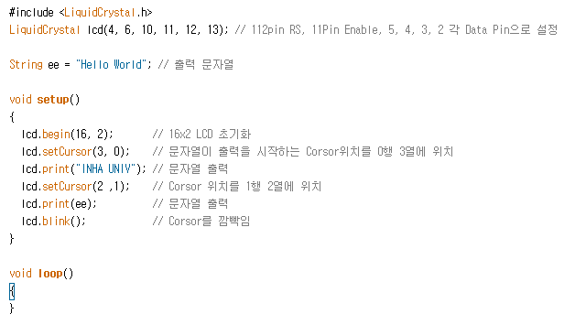
LCD 함수

Slide 6
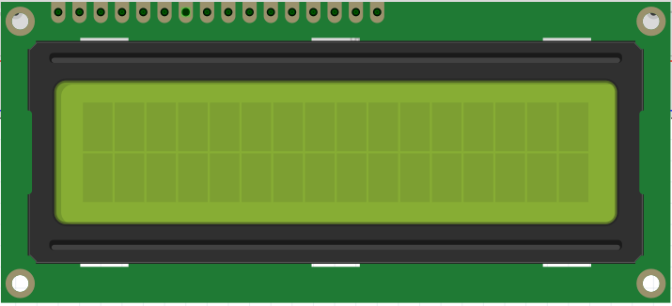
LCD 커서
0,0 | 1,0 | 2,0 | 3,0 | 4,0 | 5,0 | 6,0 | 7,0 | 8,0 | 9,0 | 10,0 | 11,0 | 12,0 | 13,0 | 14,0 | 15,0
0,1 | 1,1 | 2,1 | 3,1 | 4,1 | 5,1 | 6,1 | 7,1 | 8,1 | 9,1 | 10,1 | 11,1 | 12,1 | 13,1 | 14,1 | 15,1
SetCursor 사용시 Cursor의 위치는 다음과 같다
(pin을 기준으로 했을 때 위치는 다음과 같다)

Slide 7
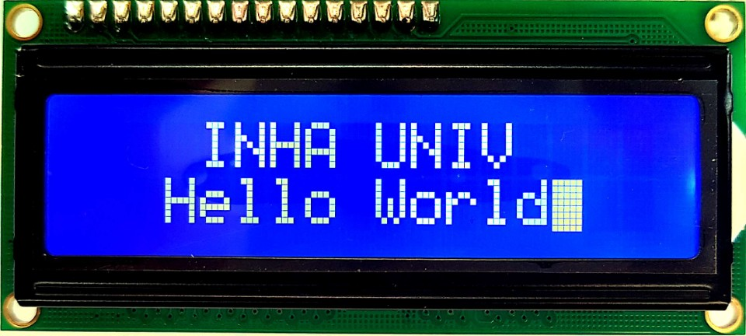
LCD 커서
0,0 | 1,0 | 2,0 | 3,0 | 4,0 | 5,0 | 6,0 | 7,0 | 8,0 | 9,0 | 10,0 | 11,0 | 12,0 | 13,0 | 14,0 | 15,0
0,1 | 1,1 | 2,1 | 3,1 | 4,1 | 5,1 | 6,1 | 7,1 |  | 9,1 | 10,1 | 11,1 | 12,1 | 13,1 | 14,1 | 15,1
I의 출력 위치는 0열 3행(setCursor(3, 0))
H의 출력 위치는 1열 2행(setCursor(2, 1))

Slide 8
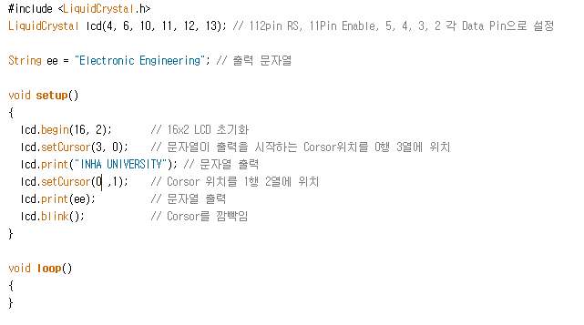
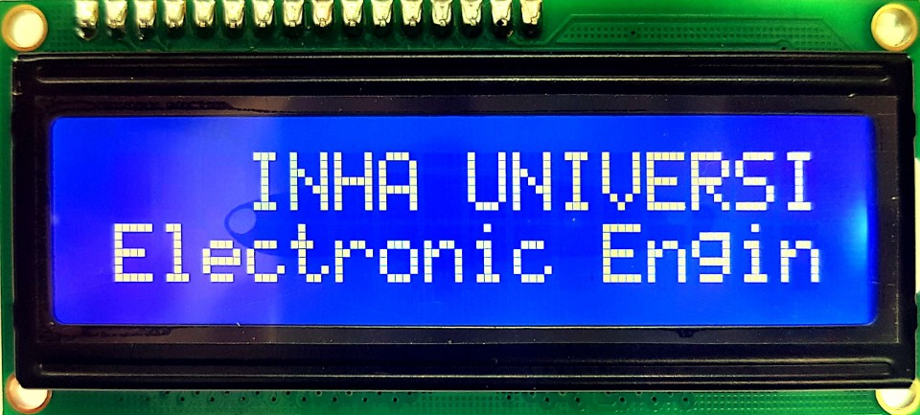
LCD 커서
0,0 | 1,0 | 2,0 | 3,0 | 4,0 | 5,0 | 6,0 | 7,0 | 8,0 | 9,0 | 10,0 | 11,0 | 12,0 | 13,0 | 14,0 | 15,0
0,1 | 1,1 | 2,1 | 3,1 | 4,1 | 5,1 | 6,1 | 7,1 |  | 9,1 | 10,1 | 11,1 | 12,1 | 13,1 | 14,1 | 15,1
문자열의 길이가 출력 범위를 벗어나는 경우, 출력 되지 않는다.
-> 줄변화는 강제로 setCursor를 사용해주어야 한다.

Slide 9
과제
1. USART 통신을 이용하여 사용자 입력을 받아 LCD에 출력하는 프로그램 작성
힌트: String type을 이용하여 문자열 입력을 받은 뒤, 16글자 단위로 출력하는 프로그램 작성.
- 수신 시 Data는 byte type이므로 반드시 char type으로 바꿔준 다음 String에 추가해주어야 한다.
- 수신 대기는 while(!Serial.available())을 사용하면 된다.
- str이 String으로 선언되어 있다면,
str.length() → 문자열 str의 길이
2. USART 통신과 PWM을 이용하여 사용자 입력을 받아 LED 밝기를 조정하고, LCD에 현재 밝기를 %로 표시하는 프로그램 작성
0,0 | 1,0 | 2,0 | 3,0 | 4,0 | 5,0 | 6,0 | 7,0 | 8,0 | 9,0 | 10,0 | 11,0 | 12,0 | 13,0 | 14,0 | 15,0
0,1 | 1,1 | 2,1 | 3,1 | 4,1 | 5,1 | 6,1 | 7,1 |  | 9,1 | 10,1 | 11,1 | 12,1 | 13,1 | 14,1 | 15,1

